Slide 1
Velkommen til workshop II
Ny eksamensbeskrivelse i faget Musik
Workshoppens formål
At vi får en dybere forståelse af de nye eksamensbeskrivelser og dermed bliver rustet til at anvende dem i sammenhæng med undervisningen

Slide 2
Workshoppens indhold
14.30 | Velkomst, formål og baggrund ved uddannelsesleder Birgitte Hjerrild
14.40 | Præsentation af eksamensbeskrivelse ved forperson Jesper Juellund Jensen Præsentation og oplæg til workshoppens tema: Forslag til fordybelsesområder
15.00 | Dialog og proces om gode forslag til fordybelsesområder
15.45 | Opsamling ved forperson
16.00 | Tak for i dag
Workshoppens indhold
I workshoppen vil vi arbejde med
At få indsigt eksamensbeskrivelsen for faget Musik
Forslag til fordybelsesområder

Slide 3
​Baggrund for udvikling af nye eksamensbeskrivelser​
Med ny læreruddannelse 2023 skulle der udvikles nye og mere ambitiøse eksamensbeskrivelser med fokus på faglighed og professionsrettethed.
Læreruddannelsen fik i 2023 opstartet opgaven, men kom ikke i mål.
Der viste sig behov for løbende at justere på rammen for arbejdet med eksamensbeskrivelser

Slide 4
Baggrund for udvikling af nye eksamensbeskrivelser​
Udvikling af eksamensbeskrivelser blev derfor genstartet i april 2024
LLN nedsatte en strategisk udviklingsgruppe med fagligheder inden for didaktik, jura, AI og fagfaglighed
Prøvegrupper for hvert fag samt for førsteårsprøven, professionsprøven og bachelorprøven
Prøvegrupperne har arbejdet hårdt i 2024 med stærke resultater; ambitiøse eksamensbeskrivelser med fokus på faglighed og professionsrettethed
Notes:
Elsebeth/Lis

Slide 5
Professionsrettede prøver og alignment Arbejdet med eksamensbeskrivelse tog særligt afsæt i PR-modellen (Prøvedidaktisk Relationsmodel)
Eksamen
Profession
Constructive
alignment
Undervisning
Mål
(Baseret på Biggs & Tang, 2011, videreudviklet af Troelsen & Larsen , 2024)

Slide 6
Processen frem til endelig godkendelse af eksamensbeskrivelser
Marts
Høring
Maj-juni
Eksamens-beskrivelser fremsendes til godkendelse ved rektor
August
Nye eksamens-beskrivelser træder i kraft
Marts
Eksamens-beskrivelser færdiggøres
April-juni
Med afsæt i fælles skabelon udarbejder prøvegrupperne eksamensvejledninger til hvert fag.

Slide 7
Den nye eksamensbeskrivelse for faget Musik

Slide 8
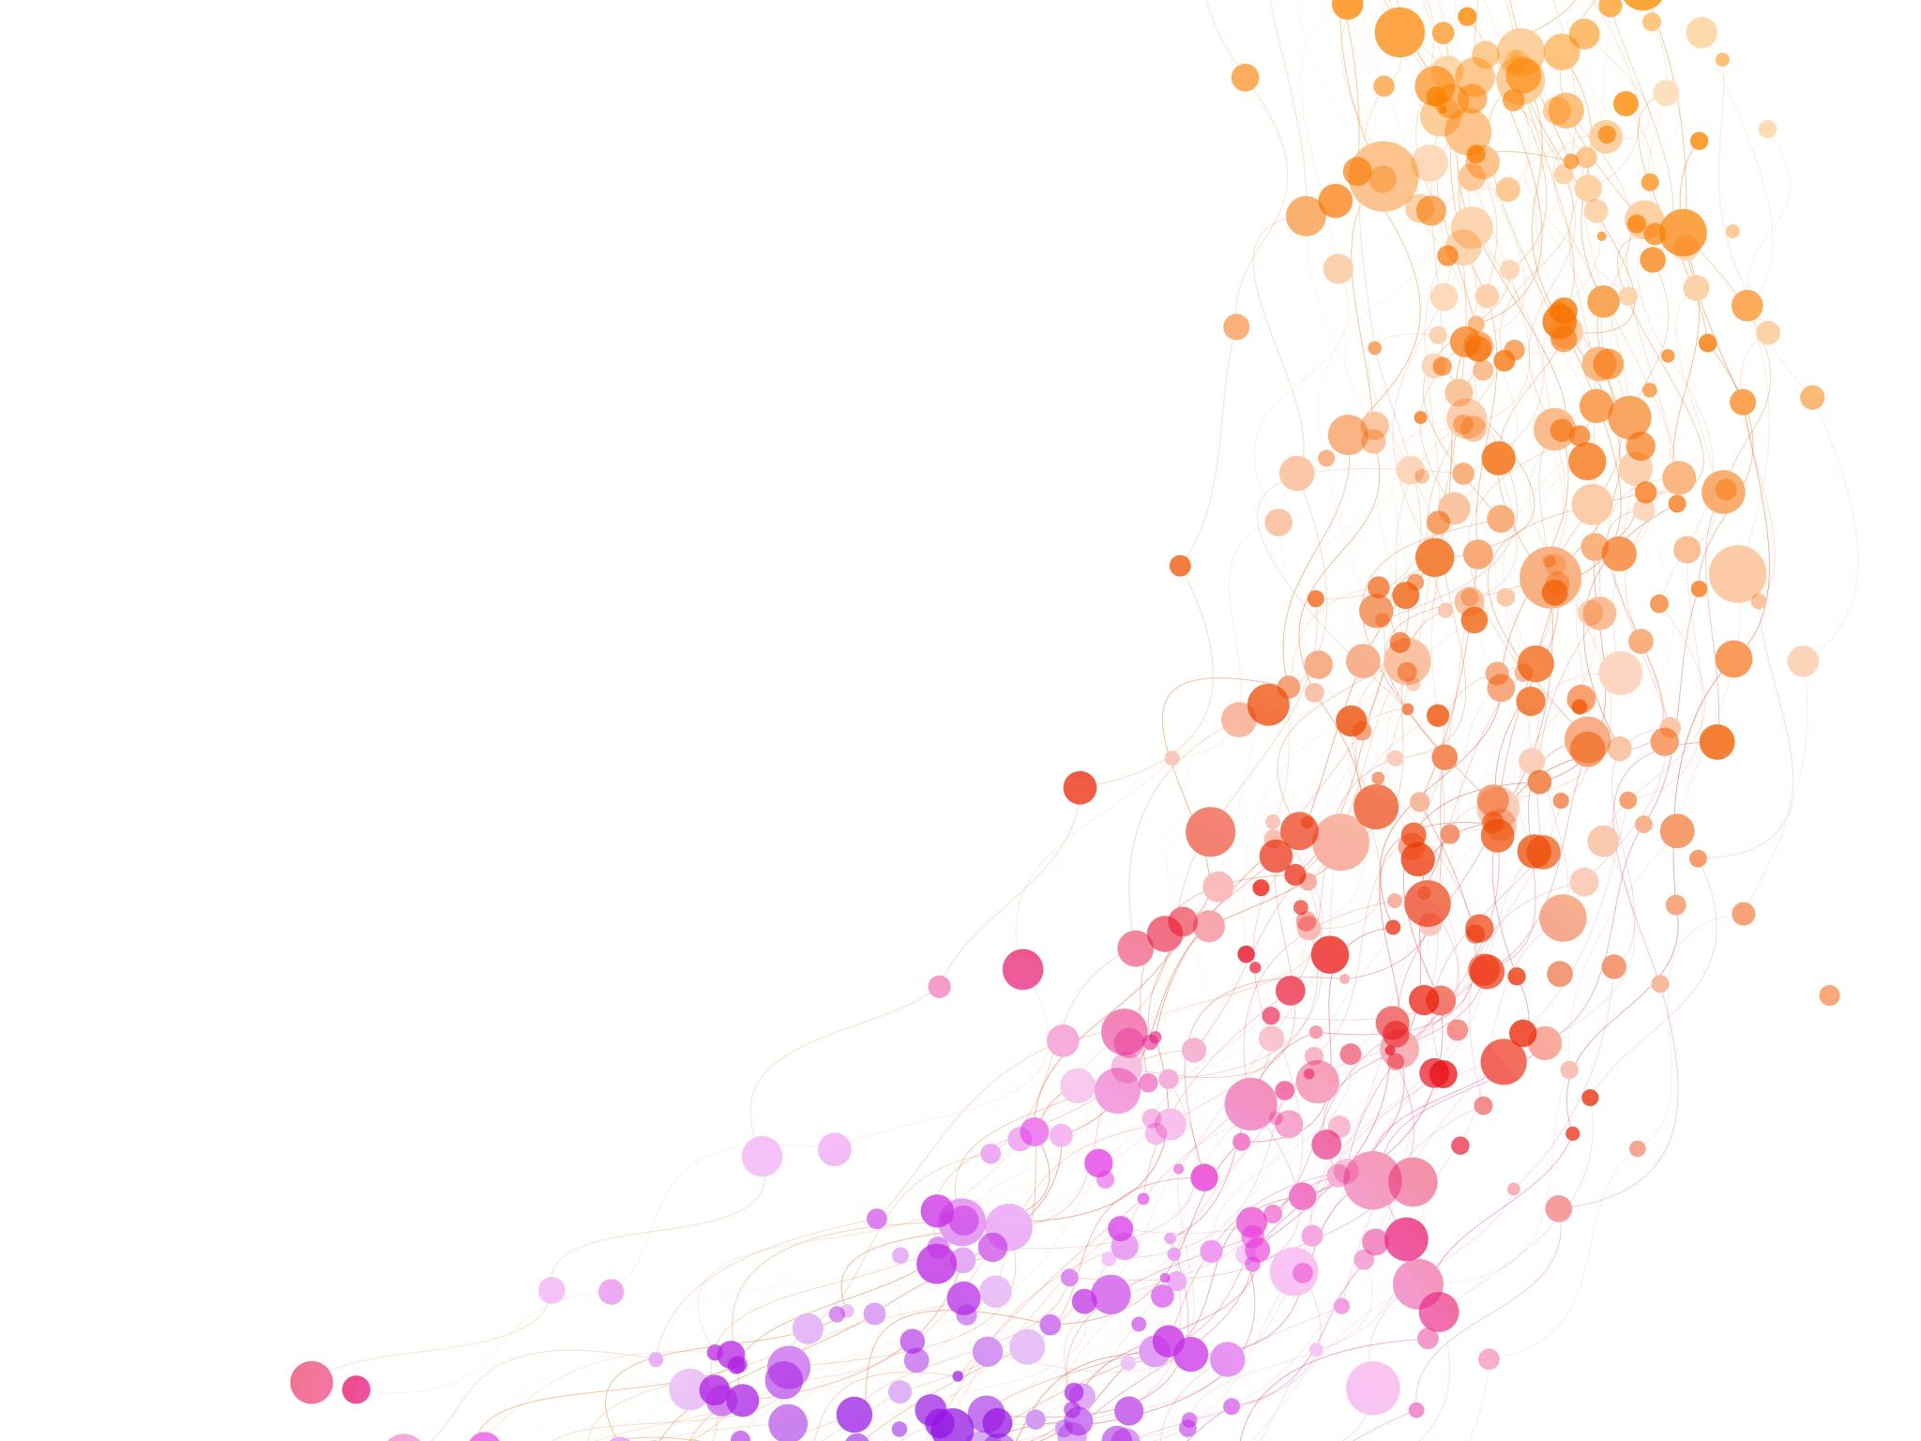
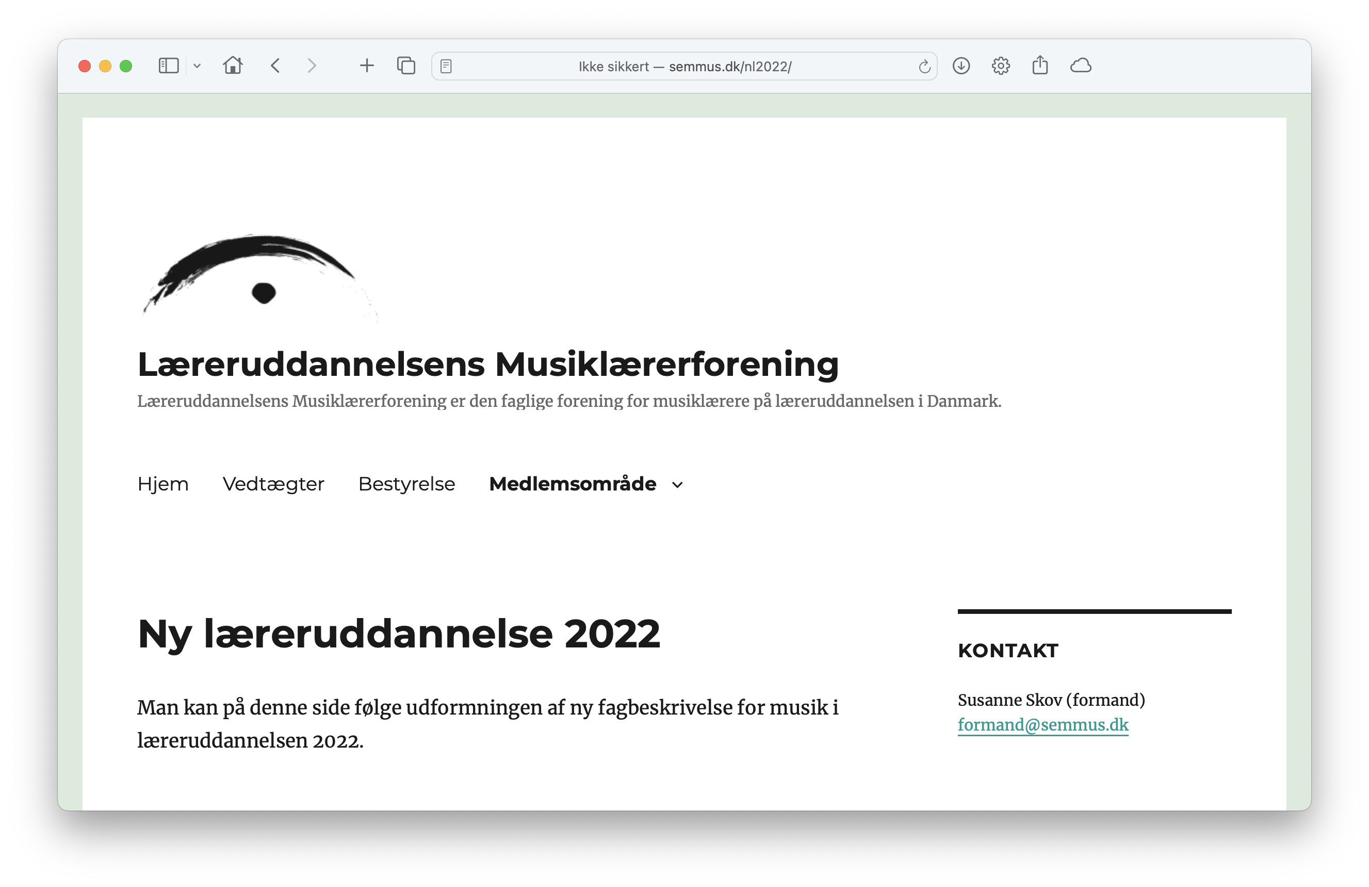
Forløb
15. maj 2024 Onlinemøde
30. maj 2024 Møde med fagkonsulent & censorformand
17. juni 2024 Møde for musikundervisere i Odense
7. august 2024 1. forslag
14. august 2024 Onlinemøde for musikundervisere
21. august 2024 Feedback fra fagkonsulent & censorformand
30. august 2024 Feedback fra LLN
13. september 2024 Besøg på faglige drøftelser
18. september 2024 2. forslag
Frist udskudt fra 1. september til 1. oktober
26. september 2024 3. forslag
30. september 2024 4. forslag
27. november 2024 5. forslag
28. november 2024 6. forslag
27. januar 2025 7. forslag
25. februar 2025 8. forslag
6. marts 2025 Revision fra LLN
11. marts 2025 Endelig version
Notes:
Men først lidt om vores forløb…

Slide 9
Forløb
15. maj 2024 Onlinemøde
30. maj 2024 Møde med fagkonsulent & censorformand
17. juni 2024 Møde for musikundervisere i Odense
7. august 2024 1. forslag
14. august 2024 Onlinemøde for musikundervisere
21. august 2024 Feedback fra fagkonsulent & censorformand
30. august 2024 Feedback fra LLN
13. september 2024 Besøg på faglige drøftelser
18. september 2024 2. forslag
26. september 2024 3. forslag
30. september 2024 4. forslag
27. november 2024 5. forslag
28. november 2024 6. forslag
27. januar 2025 7. forslag
25. februar 2025 8. forslag
6. marts 2025 Revision fra LLN
11. marts 2025 Endelig version
Frist udskudt fra 1. september til 1. oktober

Slide 10
Forløb
26. september 2024 3. forslag
30. september 2024 4. forslag
27. november 2024 5. forslag
28. november 2024 6. forslag
27. januar 2025 7. forslag
25. februar 2025 8. forslag
6. marts 2025 Revision fra LLN
11. marts 2025 Endelig version

Slide 11
Eksamen i undervisningsfaget Musik
Eksamensform
Eksamen består af en praktisk-mundtlig præstation på baggrund af skriftligt materiale. Eksamen afvikles som en gruppeprøve med 2-3 studerende.
Gruppen indleder eksamen med gennemførelse af konkret undervisning i musik rettet mod grundskolen med grundskoleelever eller eventuelt med medstuderende eller lignende som deltagere. Alle studerende i gruppen skal demonstrere færdigheder i sang og akkompagnement på klaver.
Efterfølgende præsenterer og begrunder den studerende sit fordybelsesområde samt perspektiverer til den netop gennemførte undervisning. Fagets øvrige indholdsområder inddrages i dialogen mellem studerende, eksaminator og censor. Den studerende kan relatere til erfaringer og praktik, hvis relevant.
Uddybning af fordybelsesområdet Fordybelsesområdet udfolder et eksemplarisk musikfagligt indhold. Gennem fordybelsesområdet demonstrerer den studerende en bredde af undervisningsfagets samlede mål. Fordybelsesområdet skal indeholde en flerhed af udtryks- og aktivitetsformer samt teoretisk begrundede didaktisk-pædagogiske tilgange. De studerende kan i arbejdet med fordybelsesområdet anvende artikler, internetsøgning, samtalerobotter, egne noter m.v. som hjælpemidler. Fordybelsesområdet beskrives med en kort begrundelse, oversigt over teoretisk understøttelse, herunder udvalgt litteratur, samt en oversigt over eksamens forløb og indhold, herunder demonstration af sang og akkompagnement for hver studerende. Det skriftlige materiale afleveres forud for den praktisk-mundtlige eksamen.
Formkrav Det skriftlige materiale: 3-5 normalsider.

Slide 12
Eksamen i undervisningsfaget Musik
Eksamensform
Eksamen består af en praktisk-mundtlig præstation på baggrund af skriftligt materiale. Eksamen afvikles som en gruppeprøve med 2-3 studerende.
Gruppen indleder eksamen med gennemførelse af konkret undervisning i musik rettet mod grundskolen med grundskoleelever eller eventuelt med medstuderende eller lignende som deltagere. Alle studerende i gruppen skal demonstrere færdigheder i sang og akkompagnement på klaver.
Efterfølgende præsenterer og begrunder den studerende sit fordybelsesområde samt perspektiverer til den netop gennemførte undervisning. Fagets øvrige indholdsområder inddrages i dialogen mellem studerende, eksaminator og censor. Den studerende kan relatere til erfaringer og praktik, hvis relevant.
Uddybning af fordybelsesområdet Fordybelsesområdet udfolder et eksemplarisk musikfagligt indhold. Gennem fordybelsesområdet demonstrerer den studerende en bredde af undervisningsfagets samlede mål. Fordybelsesområdet skal indeholde en flerhed af udtryks- og aktivitetsformer samt teoretisk begrundede didaktisk-pædagogiske tilgange. De studerende kan i arbejdet med fordybelsesområdet anvende artikler, internetsøgning, samtalerobotter, egne noter m.v. som hjælpemidler. Fordybelsesområdet beskrives med en kort begrundelse, oversigt over teoretisk understøttelse, herunder udvalgt litteratur, samt en oversigt over eksamens forløb og indhold, herunder demonstration af sang og akkompagnement for hver studerende. Det skriftlige materiale afleveres forud for den praktisk-mundtlige eksamen.
Formkrav Det skriftlige materiale: 3-5 normalsider.
Formkrav Det skriftlige materiale: 3-5 normalsider.
Tidsramme for eksamen 2 studerende: 1 time og 30 minutter, hvoraf ca. 55 minutter er til den praktiske del 3 studerende: 2 timer, hvoraf ca. 70 minutter er til den praktiske del
Hjælpemidler tilladt under eksamen Alle hjælpemidler er tilladt.
Bedømmelse Ekstern censur og med bedømmelse efter 7-trinsskalaen. Der gives en helhedsbedømmelse af den praktisk-mundtlige præstation og det skriftlige materiale.

Slide 13
Eksamen i undervisningsfaget Musik
Uddybning af fordybelsesområdet Fordybelsesområdet udfolder et eksemplarisk musikfagligt indhold. Gennem fordybelsesområdet demonstrerer den studerende en bredde af undervisningsfagets samlede mål. Fordybelsesområdet skal indeholde en flerhed af udtryks- og aktivitetsformer samt teoretisk begrundede didaktisk-pædagogiske tilgange. De studerende kan i arbejdet med fordybelsesområdet anvende artikler, internetsøgning, samtalerobotter, egne noter m.v. som hjælpemidler. Fordybelsesområdet beskrives med en kort begrundelse, oversigt over teoretisk understøttelse, herunder udvalgt litteratur, samt en oversigt over eksamens forløb og indhold, herunder demonstration af sang og akkompagnement for hver studerende. Det skriftlige materiale afleveres forud for den praktisk-mundtlige eksamen.
Formkrav Det skriftlige materiale: 3-5 normalsider.
Eksamensform
Eksamen består af en praktisk-mundtlig præstation på baggrund af skriftligt materiale. Eksamen afvikles som en gruppeprøve med 2-3 studerende.
Gruppen indleder eksamen med gennemførelse af konkret undervisning i musik rettet mod grundskolen med grundskoleelever eller eventuelt med medstuderende eller lignende som deltagere. Alle studerende i gruppen skal demonstrere færdigheder i sang og akkompagnement på klaver.
Efterfølgende præsenterer og begrunder den studerende sit fordybelsesområde samt perspektiverer til den netop gennemførte undervisning. Fagets øvrige indholdsområder inddrages i dialogen mellem studerende, eksaminator og censor. Den studerende kan relatere til erfaringer og praktik, hvis relevant.
Formkrav Det skriftlige materiale: 3-5 normalsider.
Tidsramme for eksamen 2 studerende: 1 time og 30 minutter, hvoraf ca. 55 minutter er til den praktiske del 3 studerende: 2 timer, hvoraf ca. 70 minutter er til den praktiske del
Hjælpemidler tilladt under eksamen Alle hjælpemidler er tilladt.
Bedømmelse Ekstern censur og med bedømmelse efter 7-trinsskalaen. Der gives en helhedsbedømmelse af den praktisk-mundtlige præstation og det skriftlige materiale.

Slide 14
Eksamen i undervisningsfaget Musik
Formkrav Det skriftlige materiale: 3-5 normalsider.
Tidsramme for eksamen 2 studerende: 1 time og 30 minutter, hvoraf ca. 55 minutter er til den praktiske del 3 studerende: 2 timer, hvoraf ca. 70 minutter er til den praktiske del
Hjælpemidler tilladt under eksamen Alle hjælpemidler er tilladt.
Bedømmelse Ekstern censur og med bedømmelse efter 7-trinsskalaen. Der gives en helhedsbedømmelse af den praktisk-mundtlige præstation og det skriftlige materiale.
Antal studerende | Praktisk | Mundtlig | Censur | Sum
(1) | 35 | 25 | 10 | 70
2 | 55 | 45 | 15 | 115
3 | 70 | 60 | 20 | 150
Notes:
NB: TIDEN!!!

Slide 15
Udfordringer – kom vi mål?
Skriftlighed og samtalerobotter
Bredde
Kendte situationer
Lærerroller
Musik som samværsform
Kreative musikalske processer
Notes:
Gruppen er blevet bedt om en risikovurdering – ikke stor risiko, men den er der (særligt vedr. skr. arbejde)

Slide 16
1. Skriftlighed og samtalerobotter
Hvordan sikrer vi, at de studerende selv har skrevet opgaven?
Er skriftlighed lige så vigtigt som før?
Notes:
Gruppen er blevet bedt om en risikovurdering – ikke stor risiko, men den er der (særligt vedr. skr. arbejde)

Slide 17
1. Skriftlighed og samtalerobotter
Skriftlighed spiller en lille rolle i eksamensformen
Det skriftlige udfoldes praktisk og mundtligt til eksamen
Vi hilser en reflekteret brug (og udeladelse af brug) velkommen
Hvordan sikrer vi, at de studerende selv har skrevet opgaven?
Er skriftlighed lige så vigtigt som før?
Notes:
Gruppen er blevet bedt om en risikovurdering – ikke stor risiko, men den er der (særligt vedr. skr. arbejde)

Slide 18
2. Bredde
Er der en tendens til, at vi prøver de studerende i det, de er bedst til?
(Fx i den mundtlige prøve eller til musikledelse?)

Slide 19
2. Bredde
De studerende vælger selv fordybelsesområde.
De studerende skal kun op i ét område (ingen lodtrækning).
Krav gennem formulering: „Fordybelsesområdet udfolder et eksemplarisk musikfagligt indhold. Gennem fordybelsesområdet demonstrerer den studerende en bredde af undervisningsfagets samlede mål. Fordybelsesområdet skal indeholde en flerhed af udtryks- og aktivitetsformer samt teoretisk begrundede didaktisk-pædagogiske tilgange.“
Er der en tendens til, at vi prøver de studerende i det, de er bedst til?
(Fx i den mundtlige prøve eller til musikledelse?)

Slide 20
3. Kendte situationer
Er der en tendens til, at vi fortrinsvis prøver i kendt stof?
Fagdidaktik: Synopsis – frem for underviserstillet opgave
Brugsklaver: Lister – frem for ukendt sang
Musikledelse: Kort tid til andet end præsentation og indstuderet program (prøve i færdigheder frem for kompetence)
Notes:
NB: En årsag har måske været backwash…

Slide 21
3. Kendte situationer
De studerende vælger selv fordybelsesområde.
De studerende skal kun op i ét område (ingen lodtrækning).
Længere tid til en sammenhængende, reel – og dermed uforudsigelig – undervisningssituation.
Er der en tendens til, at vi fortrinsvis prøver i kendt stof?
Fagdidaktik: Synopsis – frem for underviserstillet opgave
Brugsklaver: Lister – frem for ukendt sang
Musikledelse: Kort tid til andet end præsentation og indstuderet program (prøve i færdigheder frem for kompetence)

Slide 22
4. Lærerroller
Hvordan prøves i andre undervisningsformer end den stærkt lærerstyrede?
Den praktiske prøve privilegerer stærkt lærerstyrende undervisningsformer.
Afskrækker et fokus på „performance“ studerende og elever fra faget? (Omvendt tiltrækker det helt sikkert andre…)

Slide 23
4. Lærerroller
Længere tid til en undervisningssituation ⇒ bedre mulighed for en variation af undervisningsformer.
Sammenhæng mellem praktisk og mundtlig eksamen ⇒ befordre større variation?
Hvordan prøves i andre undervisningsformer end den stærkt lærerstyrede?
Den praktiske prøve privilegerer stærkt lærerstyrende undervisningsformer.
Afskrækker et fokus på „performance“ studerende og elever fra faget? (Omvendt tiltrækker det helt sikkert andre…)

Slide 24
5. Musik som samværsform
– i stedet for primært performance
Mindre præstation, mere samskabelse, forståelse, nydelse, glæde, virkelyst…

Slide 25
5. Musik som samværsform
Færre delprøver, mere sammenhæng ⇒ mindre tids- og indholdspresset præstationseksamen
– i stedet for primært performance
Mindre præstation, mere samskabelse, forståelse, nydelse, glæde, virkelyst…

Slide 26
6. Kreative musikalske processer
Censorrapporten peger på et problem…
…

Slide 27
6. Kreative musikalske processer
Mere tid til sammenhængende praktisk prøve ⇒ bedre mulighed for at vise undervisningskompetence i kreative musikalske processer.
Censorrapporten peger på et problem…
…

Slide 28
BALANCER
Bedømmelse ⬌ Backwash
National ensartethed ⬌ Lokale udformninger
Institution ⬌ Studerende
Kunnen ⬌ Refleksion
Bredde ⬌ Dybde

Slide 29
Bedømmelse ⬍ Backwash
Balance mellem god bedømmelse (høj validitet & reliabilitet) og backwash til uddannelsen
Backwash/Washback
÷ “Teaching to the test”
+ At få de studerende til at øve sig, at læse…
I processen stigende fokus på bedømmelse frem for (positiv) backwash fra LLN.
Fokus på at undervise (og ikke præstere som performer)
Risiko for manglende bredde

Slide 30
National ensartethed ⬍ Lokale udformninger
Tradition for åben national eksamensform med stor plads til lokal udformning
Generelt meget åben form
Svært at stille lokale eksamenskrav
Let at give lokalt betonet undervisning og vejledning

Slide 31
Institution ⬍ Studerende
Hvem bestemmer eksamensformen?
Institutionen (underviserne) eller den studerende?
Stor formel åbenhed for de studerende
Undervisning & vejledning vil give retning

Slide 32
Kunnen ⬍ Refleksion
Hvad er gode balancer mellem at kunne noget (færdigheder) og at evne refleksion?
Hvordan skabes gode sammenhænge mellem viden og færdigheder, mellem refleksion og handling?
Færdigheder først og fremmest i forhold til undervisning (ikke i særlig grad fx spille- og syngefærdigheder)
God mulighed for sammenhæng mellem praktisk og mundtlig eksamen

Slide 33
Bredde ⬍ Dybde
Bredde i fx:
Fagets indholdsområder
Undervisningsformer/metoder
Lærerroller, elevroller
Musikalske genrer og stilarter
Læremidler
Prioritering af dybde
Vigtighed af det eksemplariske princip
Vigtighed af et „symfonisk“ princip

Slide 34
Gruppearbejde
Forslag til (2-4) gode fordybelsesområder
Et eksemplarisk musikfagligt indhold
En bredde af undervisningsfagets samlede mål
En flerhed af udtryks- og aktivitetsformer
En flerhed af teoretisk begrundede didaktisk-pædagogiske tilgange
Forbered:
Skriftligt svar sendes til jeje@kp.dk
Kort mundtlig præsentation til opsamling

Slide 35
Gruppearbejde
Forslag til (2-4) gode fordybelsesområder
Et eksemplarisk musikfagligt indhold
En bredde af undervisningsfagets samlede mål
En flerhed af udtryks- og aktivitetsformer
En flerhed af teoretisk begrundede didaktisk-pædagogiske tilgange
Muligheder
Hvad er de vigtigste muligheder i den nye eksamen?
Hvordan udnytter man bedst de nye muligheder, som eksamen tilbyder?
Udfordringer
Hvad er de største udfordringer i den nye eksamen?
Hvordan imødegår man bedst de udfordringer, som eksamen giver?

Slide 36
Opsamling
Forslag til (2-4) gode fordybelsesområder
Et eksemplarisk musikfagligt indhold
En bredde af undervisningsfagets samlede mål
En flerhed af udtryks- og aktivitetsformer
En flerhed af teoretisk begrundede didaktisk-pædagogiske tilgange
Muligheder
Hvad er de vigtigste muligheder i den nye eksamen?
Hvordan udnytter man bedst de nye muligheder, som eksamen tilbyder?
Udfordringer
Hvad er de største udfordringer i den nye eksamen?
Hvordan imødegår man bedst de udfordringer, som eksamen giver?
Notes:
Vi regner med kort tid til opsamling

Slide 37
Fagfornyelsen!
Spørgeskema på semmus.dk/ff
Opsamling på arbejdet hidtil på
kortlink.dk/2s4av
1) Musik som elevernes fag
2) Musik som kulturfag
3) Musikoplevelse
Og så alt det andet (fællesskab, digitalisering, musik som lydfag, sang, kropslighed, kreativitet, progression og fagdidaktik)…

Slide 38
Tak for i dag

